Slide 1


GESTIÓN Y MINIMIZACIÓN DE RESIDUOS PELIGROSOS EN LA UCO
José Emilio Aguilar Moreno
Protección Ambiental (SEPA)
Servicio de Prevención y Protección
Universidad de Córdoba

Slide 2
El Servicio de Protección Ambiental (SEPA)
Los 3 pilares del SEPA:
  Asesoramiento ambiental.
  Formación, información y sensibilización.
  Gestión de residuos.

Slide 3
Gestión de Residuos Peligrosos en la UCO
Obligaciones legales de la UCO en materia de residuos peligrosos (Ley 22/2011 de 28 de julio, de residuos y suelos contaminados, art. 17):
  1. El productor u otro poseedor inicial de residuos, para asegurar el tratamiento adecuado de sus residuos, estará obligado a:
    Realizar el tratamiento de los residuos por sí mismo.
    Encargar el tratamiento de sus residuos a un negociante, o a una entidad o empresa, todos ellos registrados conforme a lo establecido en esta Ley.
    Entregar los residuos a una entidad pública o privada de recogida de residuos, incluidas las entidades de economía social, para su tratamiento.

Slide 4
Gestión de Residuos Peligrosos en la UCO
En 2001 comenzó la gestión de los RPs de los laboratorios de la UCO.
Desde entonces, hasta 130 grupos de investigación se han adherido al sistema de gestión de RPs del SEPA.
La cantidad de RPs aumentó cada año hasta estabilizarse en torno a las 16 Tm.
En 2011 comienza la labor de minimización de RPs para rebajar dicha cantidad.

Slide 5
Gestión de Residuos Peligrosos en la UCO
RESIDUO PELIGROSO (según Ley 22/2011): residuo que presenta una o varias de las características peligrosas enumeradas en el anexo III, y aquél que pueda aprobar el Gobierno de conformidad con lo establecido en la normativa europea o en los convenios internacionales de los que España sea parte, así como los recipientes y envases que los hayan contenido.
Anexo III: Explosivo, Oxidante, Fácilmente inflamable, Inflamable, Irritante, Nocivo, Tóxico, Cancerígeno, Corrosivo, Infeccioso, Tóxico para la reproducción, Mutagénico, Residuos que emiten gases tóxicos o muy tóxicos al entrar en contacto con el aire, con el agua o con un ácido, Sensibilizante, Ecotóxico y Residuos susceptibles de dar lugar a otra sustancia que posee alguna de las características antes enumeradas.

Slide 6
Gestión de Residuos Peligrosos en la UCO
Formación inicial del grupo productor.
Estudio de naturaleza y periodicidad de generación de residuos.
Elección de envases adecuados y petición al SEPA.
Etiquetado de envases y operación de llenado.
Solicitud de retirada al SEPA.
10 normas para la recogida de residuos.

Slide 7
Gestión de Residuos Peligrosos en la UCO
Formación inicial del grupo productor.
  Desde 2005 se han formado más de 400 personas.
Estudio de naturaleza y periodicidad de generación de residuos.
  Estado físico del residuo (sólido, líquido, gas),
  cantidad que se genera por unidad de tiempo y espacio de almacenamiento en laboratorio.

Slide 8
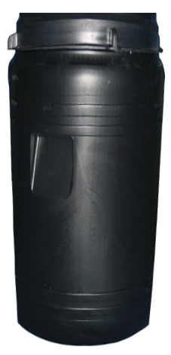
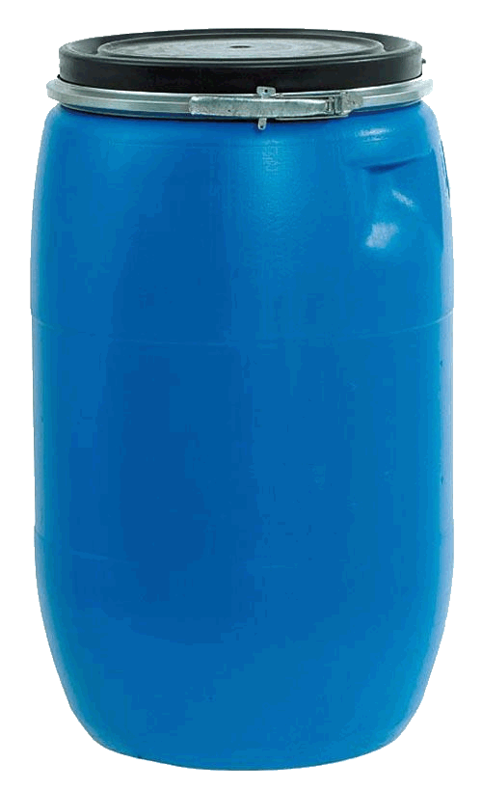
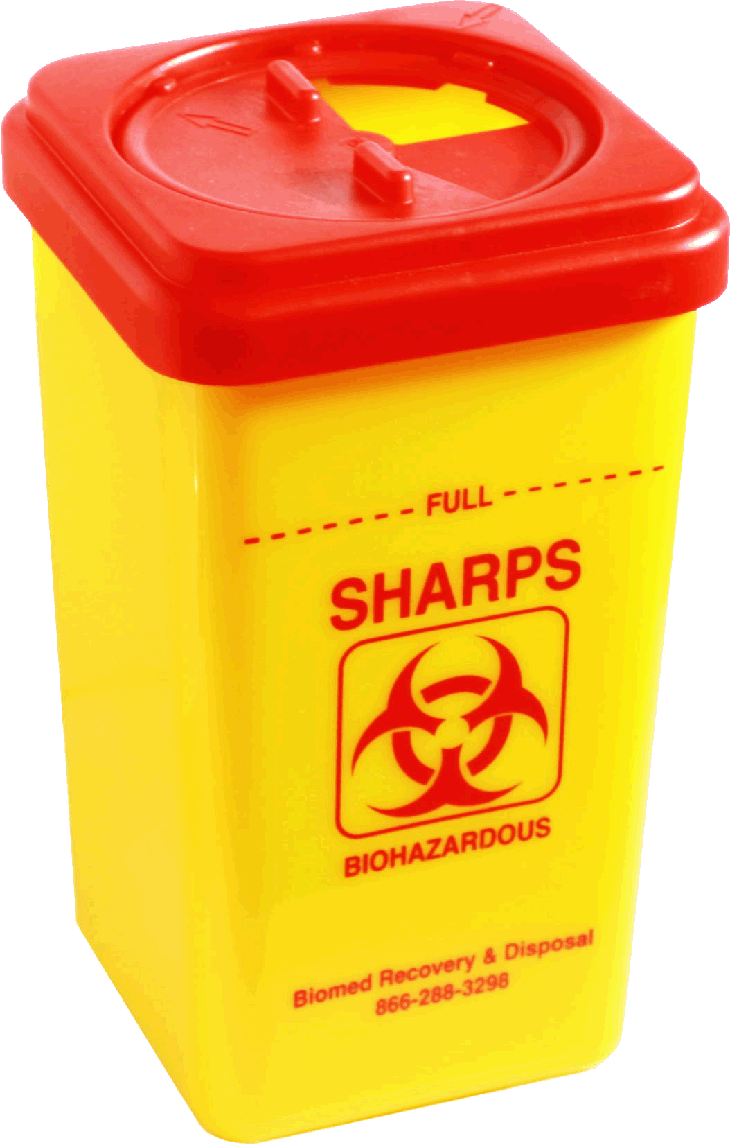

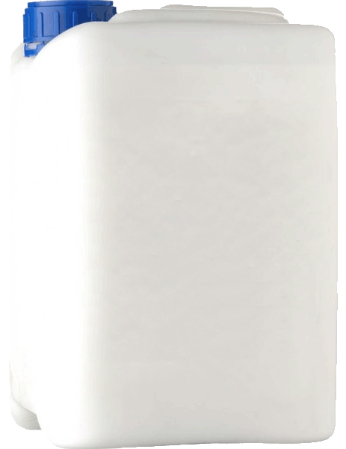
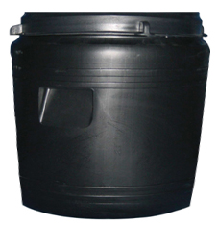
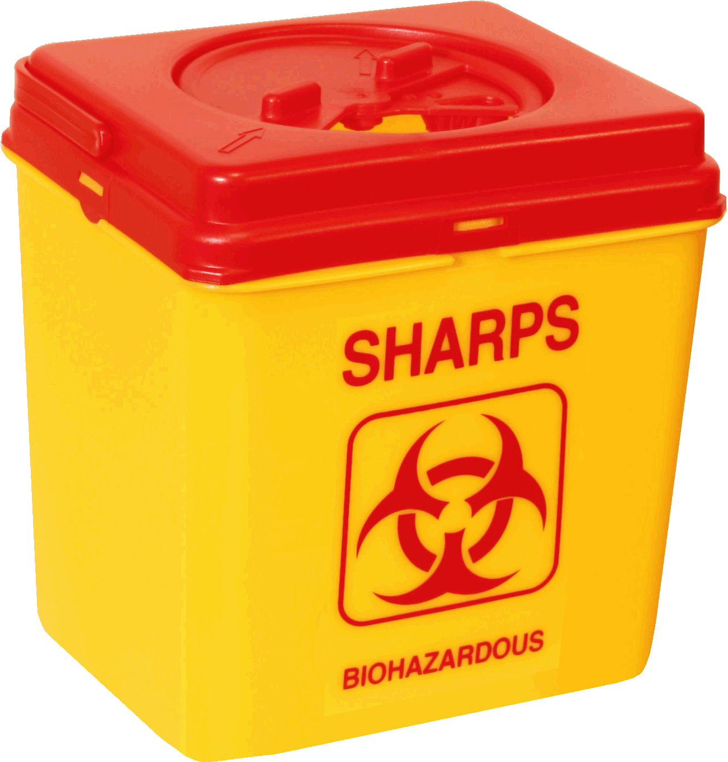
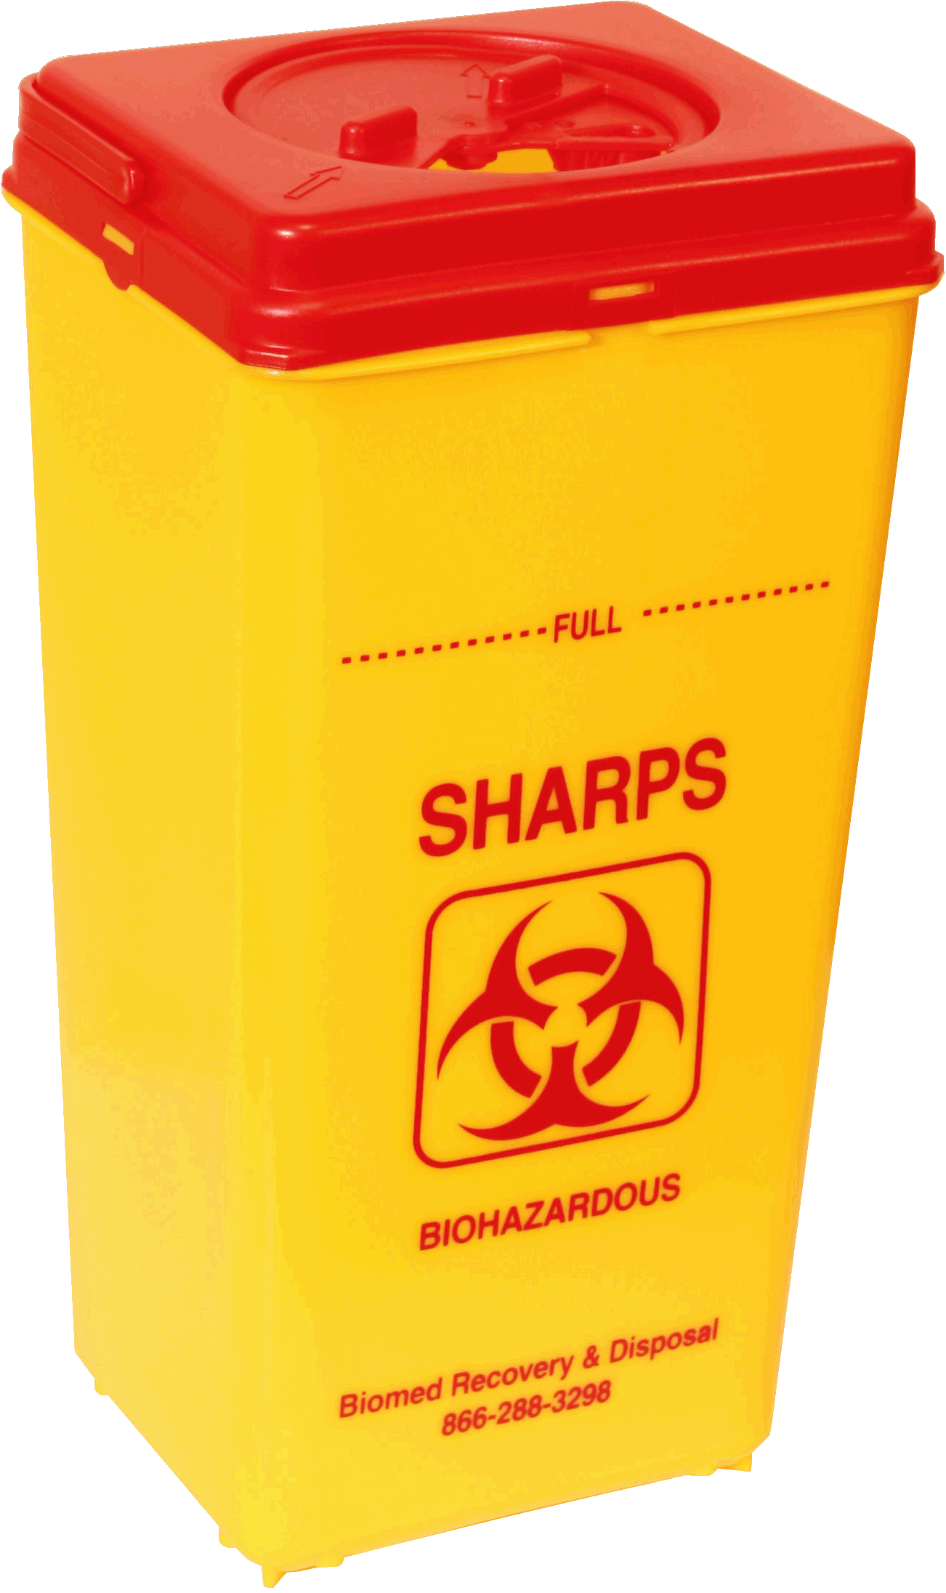
Gestión de Residuos Peligrosos en la UCO
Elección de envases adecuados y petición al SEPA.
  Según el tipo de residuo y la cantidad que se genera:
B60
P10
S60
S25
B30
P1
P4
L25
L10
L5

Slide 9
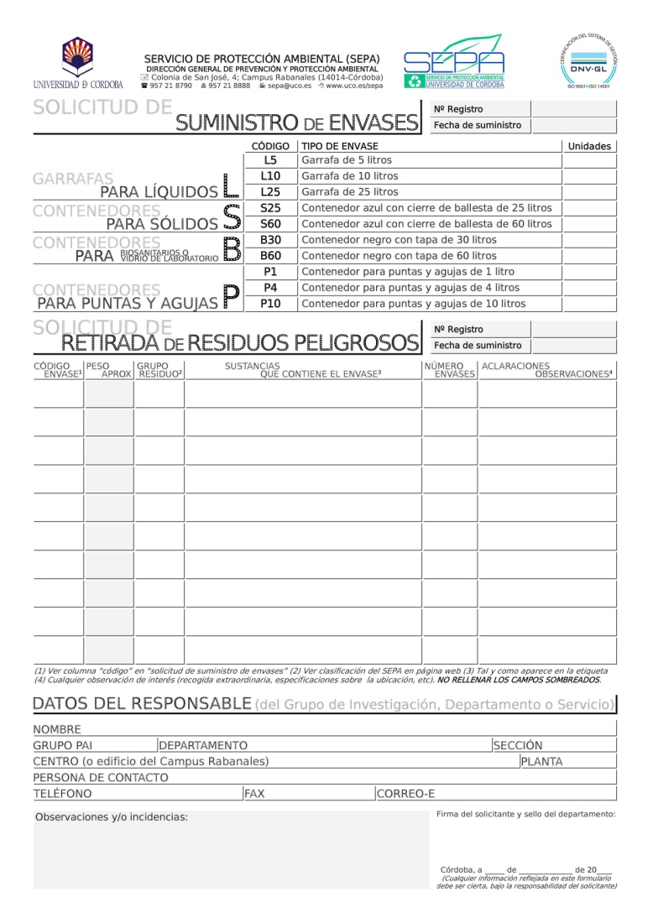
Gestión de Residuos Peligrosos en la UCO
Elección de envases adecuados y petición al SEPA

Slide 10
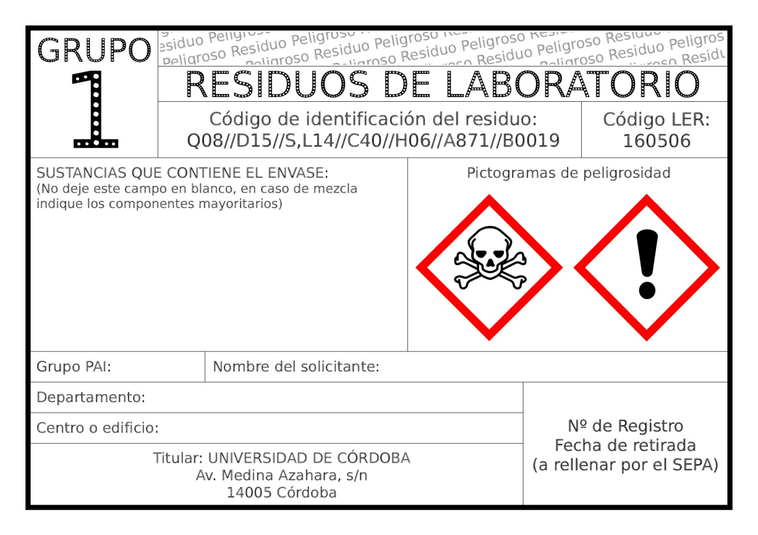
Gestión de Residuos Peligrosos en la UCO
Etiquetado de envases y operación de llenado.
Según Real Decreto 833/1988
Decisión 2000/532/CE

Slide 11
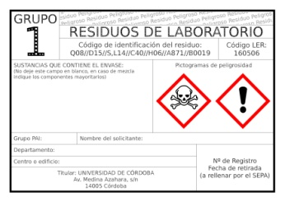
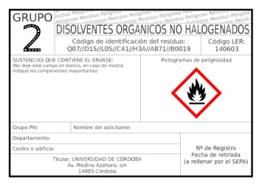
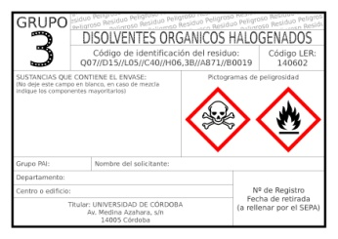
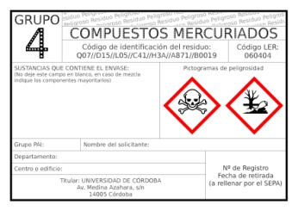
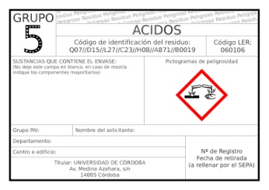
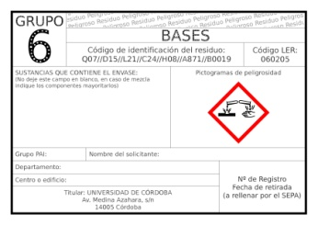
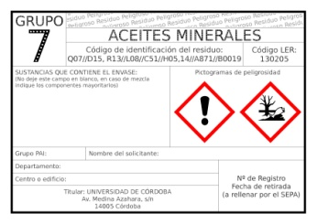
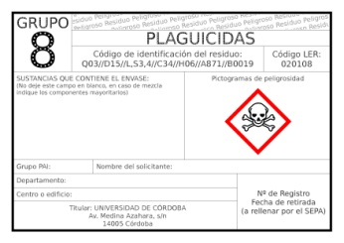
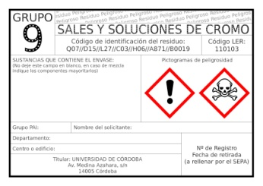
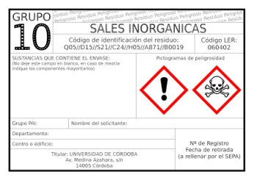
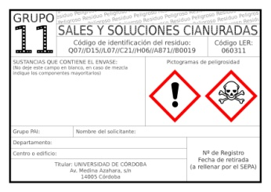
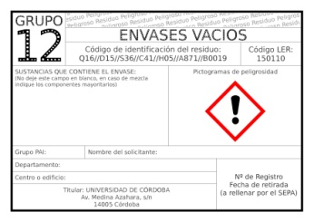
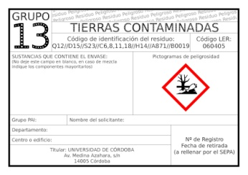
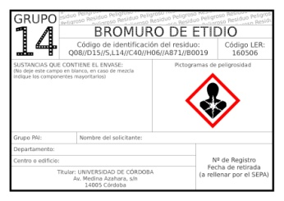
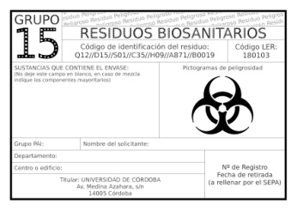
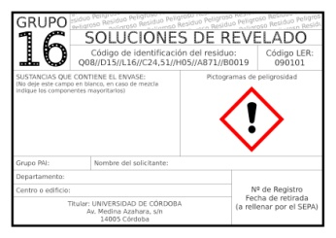
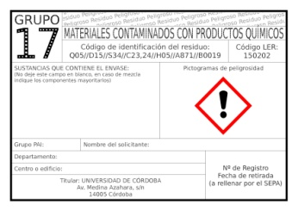
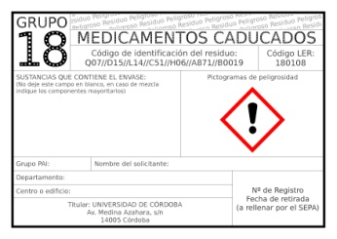
Gestión de Residuos Peligrosos en la UCO
Etiquetado de envases y operación de llenado.

Slide 12
Gestión de Residuos Peligrosos en la UCO
Etiquetado de envases y operación de llenado.
  Normas básicas de actuación:
    No verter RPs al desagüe.
    Segregar al máximo.
    Evitar incompatibilidades químicas.
    Información sobre las características de las sustancias.
    Identificar los envase con etiqueta rellena.
    Evitar el trasvase de RPs.
    Dejar el 25% del envase sin llenar (L25).
    Esterilizar residuos infecciosos.
    Almacenar los RPs alejados de tránsito, luz solar o calor.
    Cerrar los envases y mantenerlos limpios.
    Informar al SEPA de circunstancias especiales.

Slide 13
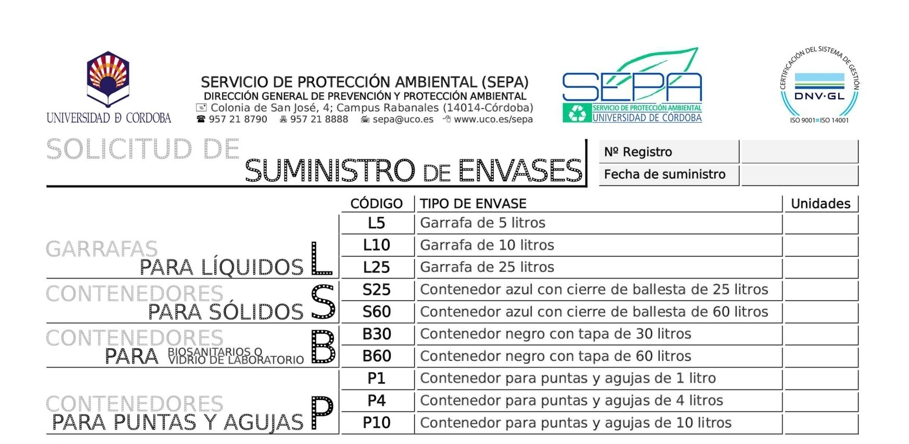
Gestión de Residuos Peligrosos en la UCO
Solicitud de retirada al SEPA.

Slide 14
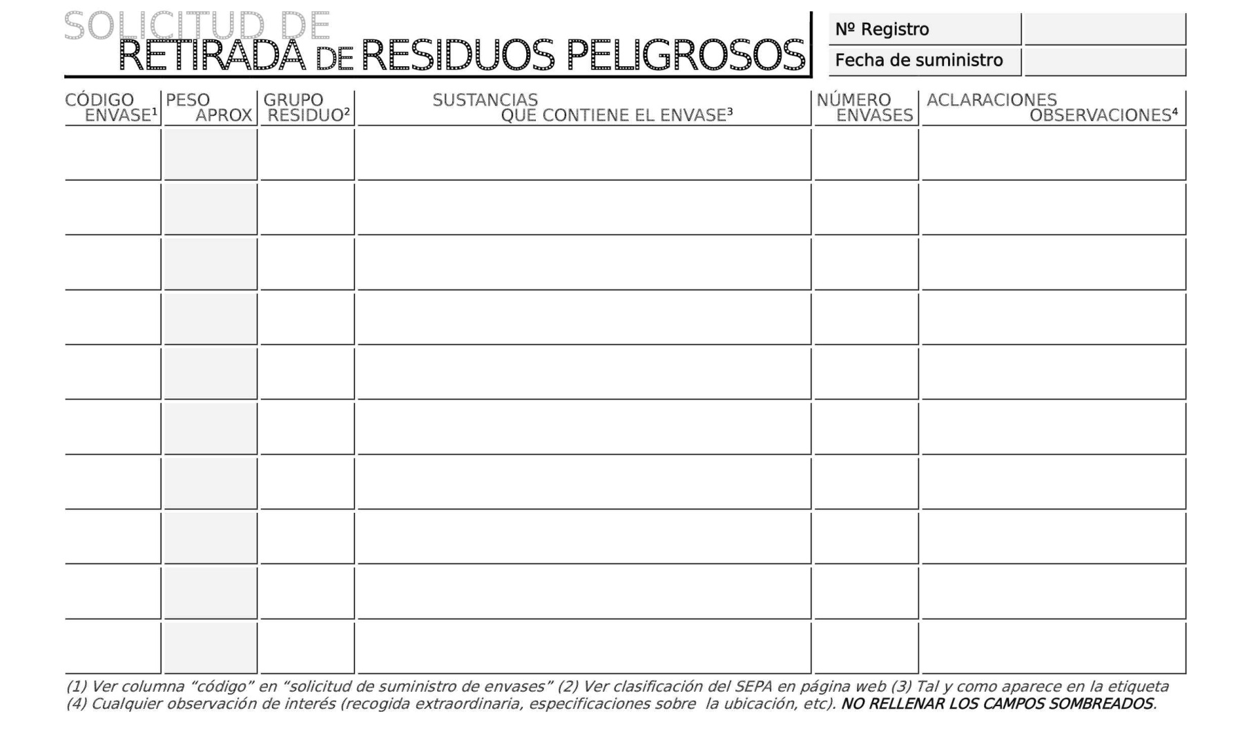
Gestión de Residuos Peligrosos en la UCO
Solicitud de retirada al SEPA.

Slide 15
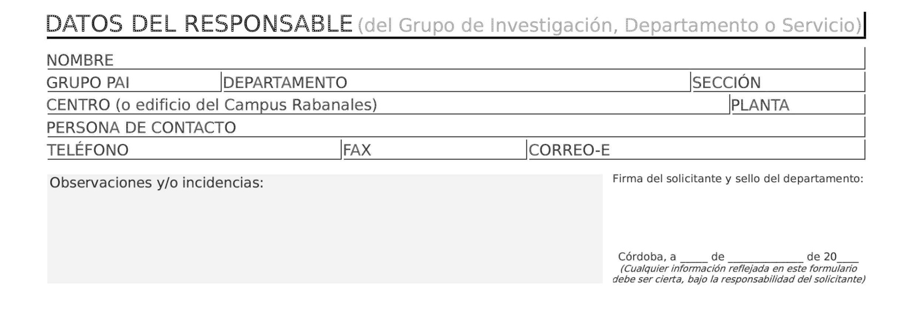
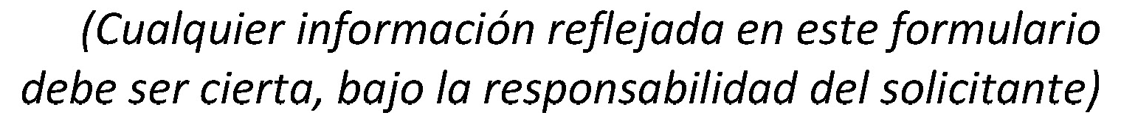
Gestión de Residuos Peligrosos en la UCO
Solicitud de retirada al SEPA.

Slide 16
Gestión de Residuos Peligrosos en la UCO
10 normas para la recogida de residuos.
    Indicar claramente los RPs a retirar.
    Indicar claramente los envases nuevos.
    Rellenar todos los campos del solicitante.
    Sello del departamento y firma del solicitante.
    Etiquetas a color y adheridas al envase.
    Rellenar todos los campos.
    Almacenar los RPs en lugares adecuados.
    Evitar deterioro, manchado o fugas y cerrar.
    Rellenar hasta ¾ de capacidad (L25).
    Los RPs infecciosos deben ser esterilizados.
SOLICITUD
ETIQUETAS
ENVASES

Slide 17
Minimización de Residuos Peligrosos
¿Por qué hay que minimizar?
  Imperativo legal.
  Regla de las 3 R: Reducir - Reutilizar – Reciclar.
  Caracterización efectiva de residuos.
  Reducción de impacto ambiental.
  Oportunidad de ahorro económico.

Slide 18
Minimización de Residuos Peligrosos
Evolución cantidad de residuos gestionados:

Slide 19
Acciones de Minimización
Clasificación de las acciones:
  Correcta clasificación.
  Optimización de envases.
  Casos especiales.

Slide 20
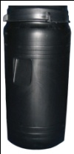

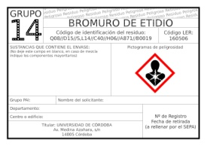
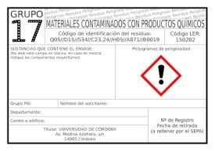
Acciones de Minimización
Correcta clasificación. Sólidos contaminados
Residuo sólido contaminado
¿Cortante o punzante?
SÍ
GRUPO 15.
Residuo biosanitario
NO
…bromuro de etidio.
GRUPO 14
Contaminado con…
…residuo biosanitario.
GRUPO 15
…otro producto químico.
GRUPO 17

Slide 21
Acciones de Minimización
1. Correcta clasificación.
En el caso de distintos compuestos líquidos mezclados, deberá determinarse cuál es el mayoritario y en qué proporción se encuentra. Se procederá a etiquetar el residuo con el grupo de dicho componente en lugar de con el grupo 1 como se hacía hasta ahora.
Excepción: que exista algún compuesto especialmente tóxico o peligroso.
Siguiendo esta medida, se ahorra en gestión de residuos.

Slide 22
Acciones de Minimización
1. Correcta clasificación.
Por norma general, no se admitirán para su gestión los envases etiquetados como “Residuo desconocido”. Se debe averiguar, al menos, la naturaleza del mismo (ácido, base, disolvente, sal, etc.).
Siguiendo esta medida, se ahorra en gestión de RPs.

Slide 23
Acciones de Minimización
2. Optimización de envases.
Si se generan varios envases de tipo P1, P4 y/o P10, iguales o combinados, con el mismo contenido de residuos, se aconseja disponer de un envase tipo B30 ó B60 o de tipo S25 ó S60 según el grupo de residuo.
=
B60
P4

Slide 24
Acciones de Minimización
2. Optimización de envases.
Si se generan varias unidades de envases B30 o S25 con el mismo contenido de residuos, se aconseja disponer de un envase tipo B60 ó S60 para evitar generar varios envases pequeños iguales.
+
=
S60
S25
S25

Slide 25
Acciones de Minimización
2. Optimización de envases.
Si se generan varias garrafas de tipo L5 ó L10 con el mismo residuo, debe valorarse la posibilidad de disponer de garrafas L25 para dicho residuo, atendiendo a la velocidad y periodicidad de generación del mismo.
=
L5
L25

Slide 26
Acciones de Minimización
2. Optimización de envases.
Los envases suministrados deberán llenarse para aprovechar su capacidad al máximo, siempre que se haga en condiciones de seguridad, excepto los envases L25, los cuales se llenarán, como máximo, hasta el 75% por seguridad y por prevención de lesiones durante la manipulación.
Siguiendo esta medida, se ahorra en envases.

Slide 27
Acciones de Minimización
2. Optimización de envases. Reutilización de envases de vidrio vacíos.
Envases vacíos de vidrio
…disoluciones y preparados
SÍ
Reutilizable para…
… residuos de laboratorio
INSERVIBLES
→ Siguiente punto
¿Mayor de 1 litro?
Reutilizable para…
…disoluciones y preparados
NO

Slide 28
Acciones de Minimización
3. Casos especiales. Vidrio asimilable a urbano.
Los envases de vidrio completamente vacíos, se lavarán con agua y se gestionarán como vidrio urbano. Se podrán acumular en cajas, que serán retiradas inicialmente por el SEPA para su depósito en los contenedores de vidrio urbano.
Excepciones: vidrio roto y envases con restos de reactivo.
Así, se genera menor cantidad de residuo, se ocupa menos espacio en almacén y se ahorra en gestión de residuos y en adquisición de envases.

Slide 29
Acciones de Minimización
3. Casos especiales. Residuos biosanitarios.
Se distinguen 4 tipos. Nos centramos en los dos que se dan en los laboratorios de la UCO.
  Residuos sanitarios asimilables a urbanos (grupo II): material de un solo uso contaminado con sangre, secreciones y/o excreciones y que no estén englobados dentro del grupo de los residuos peligrosos sanitarios (grupo III).
  Dichos residuos no son peligrosos, por lo que se desecharán como residuos urbanos.

Slide 30
Acciones de Minimización
  Residuos peligrosos sanitarios (grupo III). Este grupo incluye, entre otros:
    residuos cortantes o punzantes (agujas, bisturís, asas, capilares, portas, cubres, pipetas Pasteur y cristal roto en contacto con productos biológicos).
    vacunas vivas y atenuadas.
    sangre y homoderivados (> 100mL) en forma líquida.
    residuos con agentes infecciosos.
Los residuos de esta naturaleza son peligrosos y se gestionarán dentro del grupo 15.
Con estas medidas, se ahorra en envases y en cantidad de residuos gestionados.

Slide 31
Acciones de Minimización
3. Casos especiales. Residuos biosanitarios infecciosos descontaminados.
Con esta medida se ahorra en envases y en gestión de residuos.
…térmica:
AUTOCLAVE
Residuo inerte
Residuo infeccioso
Desconta-minación…
…química:
LEJÍA, etc.
Residuo peligroso, no biosanitario

Slide 32
Buenas prácticas en laboratorio
El encargado gestiona los RPs del laboratorio pero la generación y el correcto envasado es cosa de todos.
Nunca tires sustancias por el desagüe sin conocer la naturaleza de las mismas.
En caso de dudas, sigue las indicaciones del técnico o el encargado de la gestión de RPs o consulta al SEPA.
No empieces a llenar un envase sin etiquetarlo previamente. Si ves alguno sin etiqueta, comunícaselo al encargado de la gestión de RPs.
Evita manchar el envase por fuera durante su llenado.
Deposita los RPs en el envase adecuado para una óptima segregación.

Slide 33
Servicio de Protección Ambiental (SEPA)
Para más información:
Teléfono: 957 21 87 90
Correo electrónico: sepa@uco.es
Web: www.uco.es/sepa
Dirección: Colonia San José, nº4
Campus Universitario de Rabanales

